Slide 1
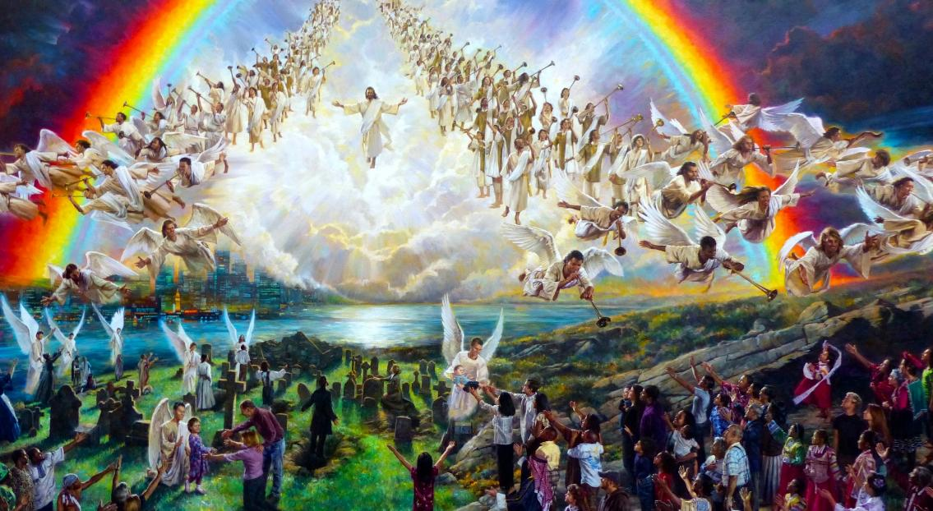
നിത്യതയിലേക്ക്
Lesson 13 for June 27, 2026

Slide 2
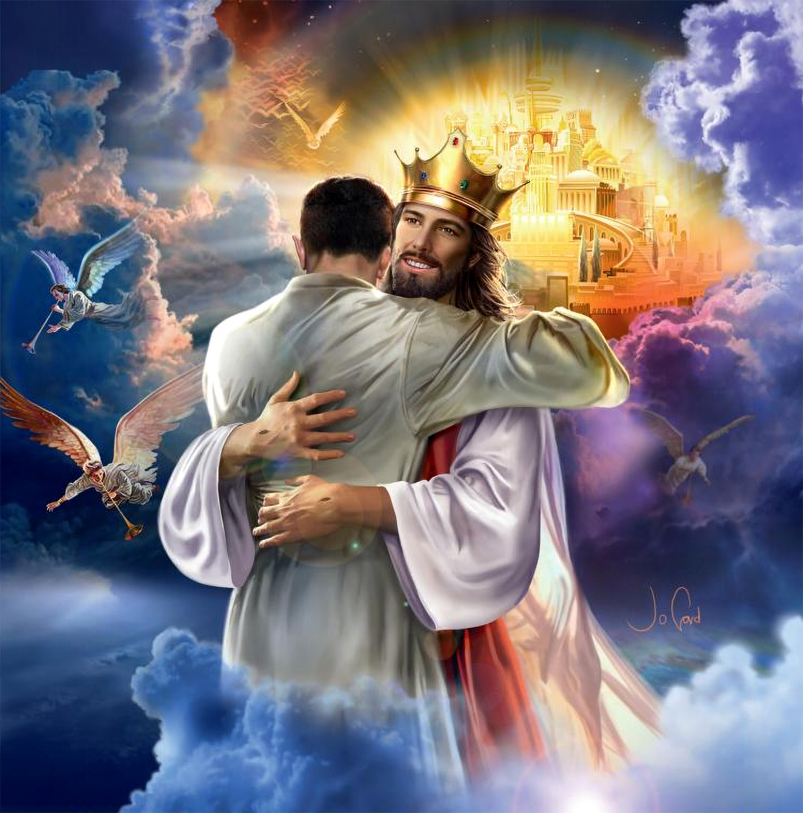

“പ്രിയമുള്ളവരേ, നാം ഇപ്പോൾ ദൈവമക്കൾ ആകുന്നു. നാം ഇന്നതു ആകും എന്നു ഇതുവരെ പ്രത്യക്ഷമായില്ല. അവൻ പ്രത്യക്ഷനാകുമ്പോൾ നാം അവനെ താൻ ഇരിക്കും പോലെ തന്നേ കാണുന്നതാകകൊണ്ടു അവനോടു സദൃശന്മാർ ആകും എന്നു നാം അറിയുന്നു.”
(1 യോഹന്നാൻ 3:2)

Slide 3
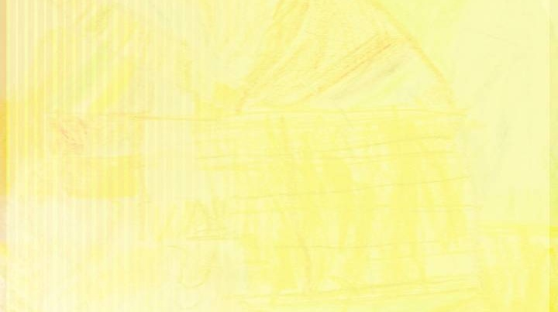
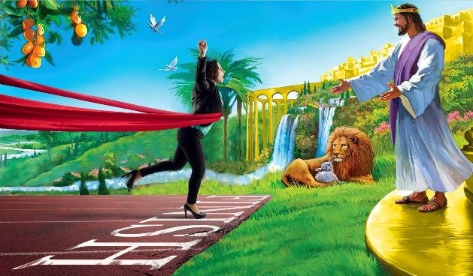
ദൈവവുമായി ബന്ധപ്പെടുകയും ജീവിതത്തിലുടനീളം അവനെ അറിയുകയും ചെയ്യുന്നത് പ്രധാനമാണെങ്കിലും, അതൊന്നുമല്ല ക്രിസ്ത്യാനിയുടെ ലക്ഷ്യം.
കാത്തിരിപ്പ് സമയം
രണ്ടാം വരവ്
വീട്ടിലെത്തുന്നു
നിത്യതയിൽ നാം എന്തു ചെയ്യും?
നമ്മുടെ ഉത്തരവാദിത്തം
നമ്മൾ കൂടുതലായി എന്തെങ്കിലും ആഗ്രഹിക്കുന്നു. നമ്മൾ കണ്ടുമുട്ടിയതും ഇവിടെ ഇടപഴകിയതുമായ വ്യക്തിയെ നേരിട്ട് കാണാൻ നമ്മൾ ആഗ്രഹിക്കുന്നു.
ആ നിമിഷം വരെ എത്ര സമയമെടുക്കും? പിന്നീട് എന്ത് സംഭവിക്കും? ഈ അറിവ് എന്റെ ദൈനംദിന ജീവിതത്തെ എങ്ങനെ ബാധിക്കുന്നു?

Slide 4

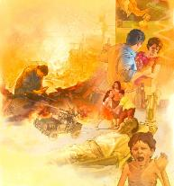
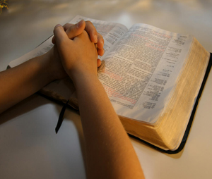
കാത്തിരിപ്പ് സമയം
“അന്ത്യകാലത്തു ദുർഘടസമയങ്ങൾ വരും എന്നറിക.” (2 തിമൊ. 3:1)
തന്റെ രണ്ടാം വരവിന് മുമ്പ് സംഭവിക്കുന്ന അടയാളങ്ങൾ യേശു നമുക്ക് നൽകി. ആ നിമിഷം അടുക്കുമ്പോൾ കൂടുതൽ വഷളാകുന്ന സാഹചര്യങ്ങളുടെ ഒരു പരമ്പരയാണ് അവ (മത്തായി 24:6-11):
യുദ്ധങ്ങളും യുദ്ധശ്രുതികളും
രാഷ്ട്രം രാഷ്ട്രത്തിനെതിരെ
പകർച്ചവ്യാധികൾ, ക്ഷാമങ്ങൾ, ഭൂകമ്പങ്ങൾ
ക്രിസ്ത്യാനികൾ വെറുക്കപ്പെടും
പൊതുവായ വിശ്വാസത്യാഗം
വഞ്ചിക്കുന്ന വ്യാജ പ്രവാചകന്മാർ
നടന്നുകൊണ്ടിരിക്കുന്ന സായുധ സംഘട്ടനങ്ങളുടെ ഭൂപടം
പ്രധാന യുദ്ധങ്ങൾ (10,000 അല്ലെങ്കിൽ അതിൽ കൂടുതൽ മരണങ്ങൾ)
ചെറിയ യുദ്ധങ്ങൾ (1,000-9,999 മരണങ്ങൾ)
സംഘർഷങ്ങൾ (100-999 മരണങ്ങൾ)
സംഘർഷങ്ങളും ഏറ്റുമുട്ടലുകളും (1-99 മരണങ്ങൾ)
ഈ "ഭയാനകമായ സമയങ്ങളിൽ" (2 തിമൊ. 3:1) നമ്മുടെ ആത്മവിശ്വാസം നിലനിർത്താൻ, നാം ദൈവവുമായി ശരിയായ ബന്ധം വളർത്തിയെടുക്കുകയും, അവൻ നമ്മുടെ പാപങ്ങൾ ക്ഷമിച്ചുവെന്നും നാം അവനാൽ രക്ഷിക്കപ്പെട്ടിരിക്കുന്നുവെന്നും ഉറപ്പ് നേടുകയും വേണം.
ഒരു ആത്മീയ ഉണർവ്വ് ആവശ്യമാണ്. ആസാഫിനെപ്പോലെ നാം പ്രാർത്ഥിക്കേണ്ടതുണ്ട്: "ദൈവമേ, ഞങ്ങളെ യഥാസ്ഥാനപ്പെടുത്തേണമേ; ഞങ്ങൾ രക്ഷപ്പെടേണ്ടതിന്നു തിരുമുഖം പ്രകാശിപ്പിക്കേണമേ." (സങ്കീർത്തനം 80:3).

Slide 5


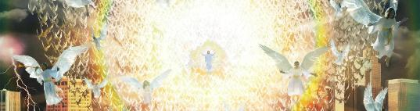
രണ്ടാമത്തെ വരവ്
വലിയ ദുരന്തങ്ങൾ ഭൂമിയെ പിടിച്ചുലയ്ക്കുന്നു
(വെളി. 6:12-14)
മനുഷ്യപുത്രന്റെ അടയാളം പ്രത്യക്ഷപ്പെടുന്നു
(ഒരു ചെറിയ മേഘം)
യേശു മേഘങ്ങൾ ഭേദിച്ചു വരുന്നു (വെളി. 1:7)
അവൻറെ ശബ്ദം മരിച്ചവരെ ഉയിർപ്പിക്കുകയും ജീവനുള്ളവരെ രൂപാന്തരപ്പെടുത്തുകയും ചെയ്യുന്നു (യോഹന്നാൻ 5:28; 1 ​​തെസ്സലൊനീക്യർ 4:16; 1 കൊരിന്ത്യർ 15:51-52)
ദൂതന്മാർ വീണ്ടെടുക്കപ്പെട്ടവരെ ശേഖരിച്ച് യേശുവിന്റെ അടുക്കൽ കൊണ്ടുവരുന്നു
(1 തെസ്സലൊനീക്യർ 4:17)
“അവൻ തന്റെ ദൂതന്മാരെ മഹാ കാഹളധ്വനിയോടുംകൂടെ അയക്കും; അവർ അവന്റെ വൃതന്മാരെ ആകാശത്തിന്റെ അറുതിമുതൽ അറുതിവരെയും നാലു ദിക്കിൽനിന്നും കൂട്ടിച്ചേർക്കും..” (മത്തായി24:31)
മത്തായി 24:29-31 ഈ മഹത്തായ സംഭവത്തിന്റെ പ്രധാന സംഭവങ്ങളെ സംഗ്രഹിക്കുന്നു, ഇതിന്റെ രംഗം മറ്റ് ഭാഗങ്ങളാൽ പൂരകമാണ്:
കാഹളം മുഴങ്ങുകയും എല്ലാ മനുഷ്യ കണ്ണുകളും യേശുവിനെ കാണുകയും ചെയ്യുന്ന ആ നിമിഷത്തിൽ, ആ കാത്തിരിപ്പിന് വിലയുണ്ടെന്ന് നമുക്ക് മനസ്സിലാകും. ഓരോ സ്ഥിരോത്സാഹ പ്രാർത്ഥനയും, അവനോടൊപ്പം സമയം ചെലവഴിക്കുന്നതിന് നാം മുൻഗണന നൽകിയ ഓരോ നിമിഷവും, അവനുവേണ്ടി ധൈര്യത്തോടെ സംസാരിച്ച ഓരോ തവണയും, ഓരോ പരീക്ഷണവും - അവന്റെ മുഖം കാണുന്നതിൽ പര്യവസാനിക്കും.

Slide 6

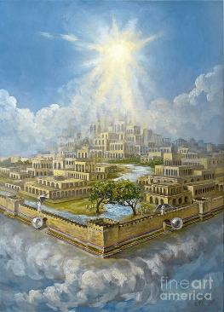
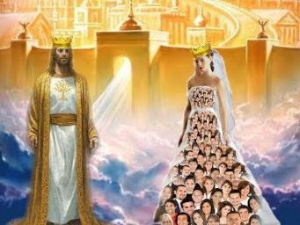
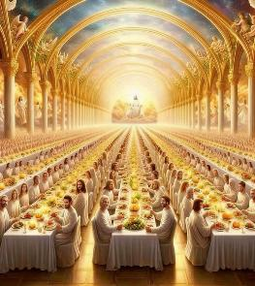
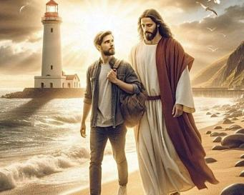
വീട്ടിലെത്തുന്നു
“എന്റെ പിതാവിന്റെ ഭവനത്തിൽ അനേകം വാസസ്ഥലങ്ങൾ ഉണ്ടു; ഇല്ലെങ്കിൽ ഞാൻ നിങ്ങളോടു പറയുമായിരുന്നു. ഞാൻ നിങ്ങൾക്കു സ്ഥലം ഒരുക്കുവാൻ പോകുന്നു..”
(യോഹന്നാൻ 14:2)
സ്വർഗ്ഗത്തിൽ യേശു നമുക്കായി ഒരുക്കിയിരിക്കുന്ന ഒരു സ്ഥലമുണ്ട്, വസിക്കാൻ ഒരു നഗരം: പുതിയ യെരുശലേം (യോഹ. 14:2; എബ്രാ. 11:10; വെളി. 21:10).
ഈ നഗരവും അതിലെ നിവാസികളായ നമ്മളും "കുഞ്ഞാടിന്റെ മണവാട്ടി" എന്ന് വിളിക്കപ്പെടുന്നു (വെളി. 21:2, 9; വെളി. 19:7-8).
നമ്മുടെ പുതിയ വീട്ടിൽ നാം ആദ്യം പങ്കെടുക്കുന്ന പരിപാടി അവിസ്മരണീയമായിരിക്കും: കുഞ്ഞാടിന്റെ വിവാഹ അത്താഴം (വെളി. 19:9).
എന്നാൽ ക്രിസ്തുവിന്റെ മണവാട്ടിയാകാൻ, നാം ആദ്യം ഈ ഭൂമിയിൽ അവന്റെ മണവാട്ടിയായിരിക്കണം. നമുക്ക് ഇപ്പോൾ യേശുവുമായി ഒരു അടുത്ത ബന്ധം ഉണ്ടായിരിക്കണം. അവനെ അറിയാൻ. എല്ലാ ദിവസവും അവനോട് സംസാരിക്കാൻ. അവനെ വിശ്വസിക്കാൻ. അവനോടൊപ്പം എന്നേക്കും ജീവിക്കുന്ന ദിവസത്തിനായി കൊതിക്കാൻ.

Slide 7

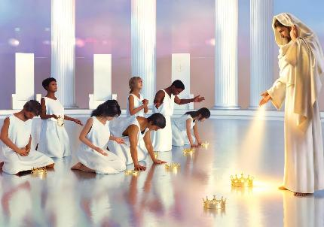
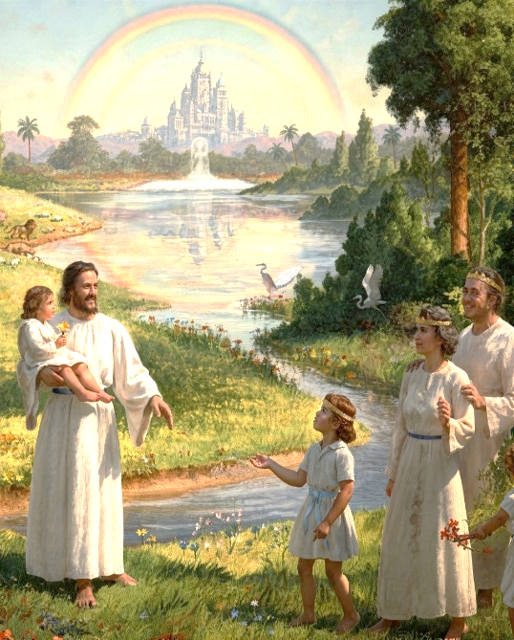
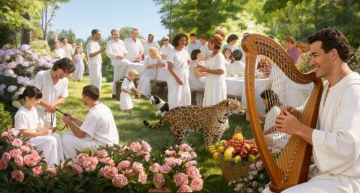
നിത്യതയിൽ നാം എന്തു ചെയ്യും?
“സിംഹാസനത്തിന്റെ മദ്ധ്യേ ഉള്ള കുഞ്ഞാടു അവരെ മേച്ചു ജീവജലത്തിന്റെ ഉറവുകളിലേക്കു നടത്തുകയും ദൈവം താൻ അവരുടെ കണ്ണിൽനിന്നു കണ്ണുനീർ എല്ലാം തുടെച്ചുകളകയും ചെയ്യും” (വെളിപ്പാടു 7:17)
സ്വർഗ്ഗത്തിൽ നമുക്ക് ലഭിക്കുന്ന ഏറ്റവും വലിയ അനുഗ്രഹം യേശുവിനെ കാണുകയും അവൻ നമുക്കുവേണ്ടി ചെയ്തതിന് അവനോട് നന്ദി പറയാൻ കഴിയുകയും ചെയ്യുക എന്നതാണ്.
എന്നാൽ നാം എപ്പോഴും സ്വർഗ്ഗത്തിൽ വസിക്കുകയില്ല. നമ്മുടെ അവസാന ഭവനമായ ഭൂമിയിലേക്ക് നാം ഇറങ്ങുന്ന ഒരു സമയം വരും (വെളി. 21:1-3; സങ്കീ. 37:9). ഇനി അവിടെ തിന്മ നിലനിൽക്കില്ലെങ്കിലും, യേശു ഇപ്പോഴും നമ്മുടെ ഇടയനായിരിക്കും, നമ്മെ ആർദ്രമായി പരിപാലിക്കും.
(യെശ. 25:8; വെളി. 7:17).
തീർച്ചയായും, അത് ഒരു അലസ ജീവിതമായിരിക്കില്ല. ദൈവം മനുഷ്യനെ സൃഷ്ടിച്ചപ്പോൾ ഒരു ജോലി നൽകിയതുപോലെ, നമുക്ക് ഓരോരുത്തർക്കും അവിടെ ഒരു ലക്ഷ്യമുണ്ടാകും. നമ്മുടെ അറിവ് വികസിപ്പിക്കാനും പുതിയ അത്ഭുതങ്ങൾ നിരന്തരം കണ്ടെത്താനും നമുക്ക് കഴിയും.
ഇപ്പോൾ സംഭവിക്കുന്നതിന് വിപരീതമായി, അപ്പോൾ നമ്മുടെ ചിന്തകൾ 100% ദൈവത്തിലേക്കാണ് നയിക്കപ്പെടുന്നത്, അവന്റെ സ്നേഹം നമ്മുടെ അസ്തിത്വത്തിന്റെ എല്ലാ നാരുകളിലും നിറഞ്ഞുനിൽക്കും (വെളി. 14:1).

Slide 8

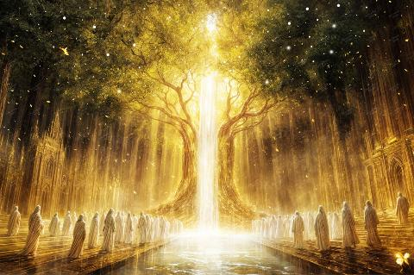
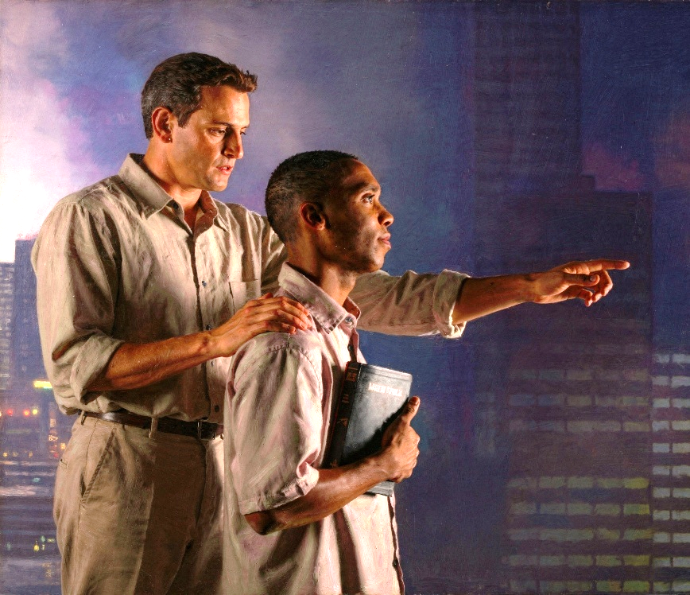
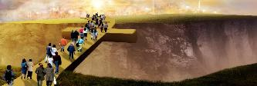
നമ്മുടെ ഉത്തരവാദിത്തം
“വരിക എന്നു ആത്മാവും മണവാട്ടിയും പറയുന്നു; കേൾക്കുന്നവനും: വരിക എന്നു പറയട്ടെ; ദാഹിക്കുന്നവൻ വരട്ടെ; ഇച്ഛിക്കുന്നവൻ ജീവജലം സൌജന്യമായി വാങ്ങട്ടെ..” (വെളിപ്പാടു 22:17)
നമ്മുടെ നിത്യഭവനമായ പുതിയ യെരുശലേമിൽ, ദൈവത്തിന്റെ സിംഹാസനത്തിൽ നിന്ന് ജീവജലത്തിന്റെ ഒരു നദി ഒഴുകുന്നു, അത് ജീവവൃക്ഷത്തെ പോഷിപ്പിക്കുന്നു (വെളി. 22:1-2). സമൃദ്ധമായ ജീവൻ, നിത്യജീവൻ.
അവനെ സമീപിക്കുന്നത് സൗജന്യമാണ്. യേശു അതിനുള്ള വില കൊടുത്തു. ഒരു ദിവസം ഞങ്ങൾ പരിശുദ്ധാത്മാവിന്റെ വിളിക്ക് ഉത്തരം നൽകി, അവിടെ എങ്ങനെ എത്തിച്ചേരണമെന്ന് നമ്മുക്കറിയാം, പക്ഷേ മറ്റുള്ളവർക്ക് ഇപ്പോഴും വഴി അറിയില്ല.
നിത്യജീവനുവേണ്ടി കൊതിക്കുന്നവരോട് നമുക്ക് ഒരു ഉത്തരവാദിത്തമുണ്ട്, എന്നാൽ അത് എങ്ങനെ നേടണമെന്ന് അറിയില്ല. നാം ഉറക്കെ പ്രഖ്യാപിക്കണം: “ദാഹിക്കുന്നവൻ വരട്ടെ; ഇച്ഛിക്കുന്നവൻ ജീവജലം സൌജന്യമായി വാങ്ങട്ടെ” (വെളി. 22:17).
ആ വെള്ളം കുടിക്കാൻ കഴിയുന്ന സമയം വരുന്നതുവരെ, നമുക്ക് കാത്തിരിക്കുന്നതിൽ മടുക്കരുത്. നമുക്ക് ആഗ്രഹം നിലനിർത്താം. കർത്താവായ യേശുവേ, വരൂ.

Slide 9

“വൻവിവാദം അവസാനിച്ചു. പാപവും പാപികളും ഇനിയില്ല. മുഴുവൻ പ്രപഞ്ചവും ശുദ്ധമാണ്. വിശാലമായ സൃഷ്ടിയിലൂടെ ഐക്യത്തിന്റെയും സന്തോഷത്തിന്റെയും ഒരു സ്പന്ദനം ഉണ്ട് . എല്ലാം സൃഷ്ടിച്ചവനിൽ നിന്ന്, പരിധിയില്ലാത്ത സ്ഥലത്തിന്റെ മണ്ഡലങ്ങളിലുടനീളം ജീവനും വെളിച്ചവും സന്തോഷവും ഒഴുകുന്നു. ഏറ്റവും ചെറിയ ആറ്റം മുതൽ ഏറ്റവും വലിയ ലോകം വരെ, എല്ലാ വസ്തുക്കളും, ചൈതന്യമുള്ളതും നിർജീവവുമായവ, അവയുടെ നിഴൽ വീഴാത്ത സൗന്ദര്യത്തിലും പൂർണ്ണമായ സന്തോഷത്തിലും, ദൈവം സ്നേഹമാണെന്ന് പ്രഖ്യാപിക്കുന്നു..”
EGW (The Great Controversy, p. 678)

